Slide 1
标准化业务受理操作指导手册
国漫专区新
IT系统部
2019年5月

Slide 2
CONTENTS 目录
1
功能简介
2
菜单路径
3
具体操作

Slide 3
1、功能简介
国漫专区新包括基本信息、国漫基础功能、已订购产品包、国漫产品包；
基本信息：包括受理号码、停开机状态、客户星级、余额、一卡多号，可进行刷新和发送短信操作；
国漫基础功能：展示当前商品的订购关系，未订购商品后展示订购按钮，已订购商品展示该业务的生失效时间和退订按钮；
已订购产品包：展示已订购的产品包；
国漫产品包：可进行查询和订购产品包操作；

Slide 4
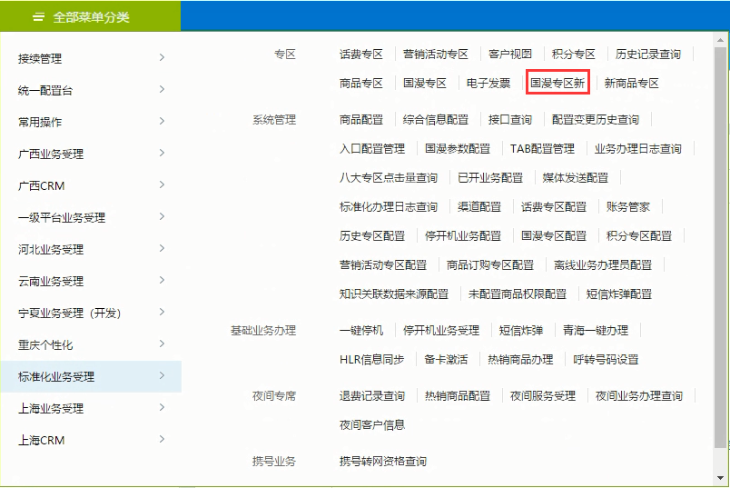
2、菜单路径
菜单路径：标准化业务受理-专区-国漫专区新

Slide 5
3、具体操作-基本信息
基本信息区域介绍：显示受理号码、停开机状态、客户星级、余额、一卡多号，右下角显示【刷新】、【发送短信】按钮；
当一卡多号信息显示为“是”时，可配置链接跳转页面；
点击刷新，刷新当前页面；
点击发送短信，打开短信发送弹框，对短信标题进行选择，点击发送，发送成功；
页面展示如下：

Slide 6
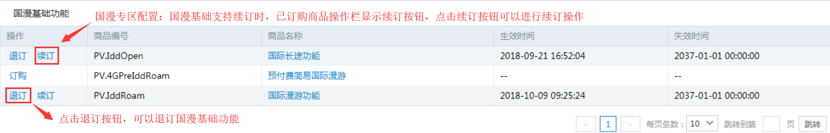
3、具体操作-国漫基础功能
国漫基础功能列表默认显示操作、商品编号、商品名称、生效时间、失效时间，
1、点击订购时，弹出订购弹框；
2、鼠标悬停在商品名称上时，可悬浮显示商品资费、商品介绍；
3、点击商品名称，弹出商品介绍弹框，可发送商品介绍；存在商品介绍时，点击商品名称可连接知识库进行查看；
4、配置可续订时，已订购国漫基础操作栏显示续订，点击续订，进入订购页面，可进行续订操作；
5、点击退订，弹出退订弹框，可以进行退订操作，

Slide 7
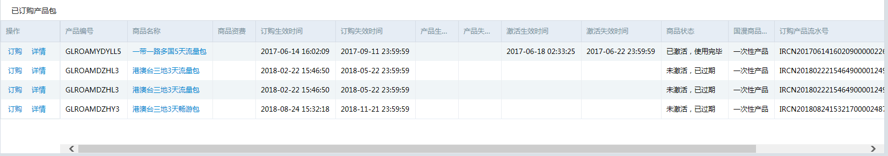
3、具体操作-已订购产品包
已订购产品包列表默认显示操作、产品编号、商品名称、商品资费、订购生效时间、订购失效时间、产品生效时间、产品失效时间、激活生效时间、激活失效时间、商品状态、国漫商品类型、订购产品流水号、订购渠道、BOSS编码，
通过移动横向滚动条，可查看被遮挡的信息；
操作栏按钮可点击，弹出对应的弹框；
点击商品名称，弹出商品介绍弹框，可发送商品介绍；存在商品介绍时，点击商品名称可连接知识库进行查看；

Slide 8
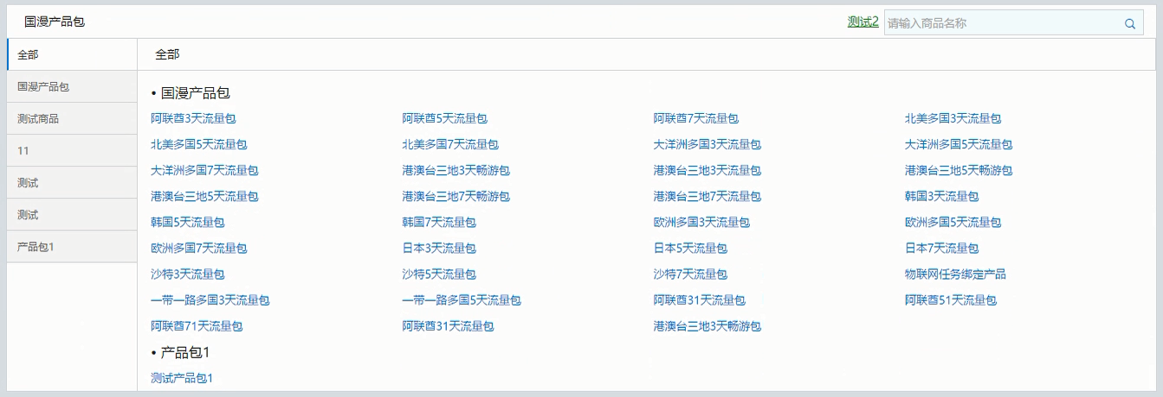
3、具体操作-国漫产品包
列表左侧显示国漫产品包目录，右侧显示该目录下的国漫产品包列表；
鼠标悬停在商品名称上时，商品名称右侧显示订购按钮，标题上方显示商品资费、商品介绍的内容；
列表右上方搜索框，输入商品名称可实现对其进行快速查找；
搜索框左侧为二级应用页面入口链接，可点击进入；

Slide 9
谢谢！

